Slide 1
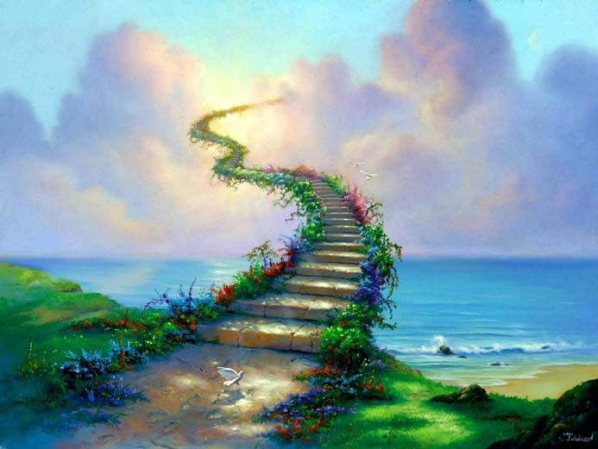
خطط لمستقبلك الحقيقي
05-04-2014

Slide 2
المستقبل الحقيقي ؟
التخطيط للدنيا واجب و لكن
سفيان الثوري
المؤمن الذكي
أعلى المراتب
التخطيط الجيد
الآخرة
محطات
الدنيا

Slide 3
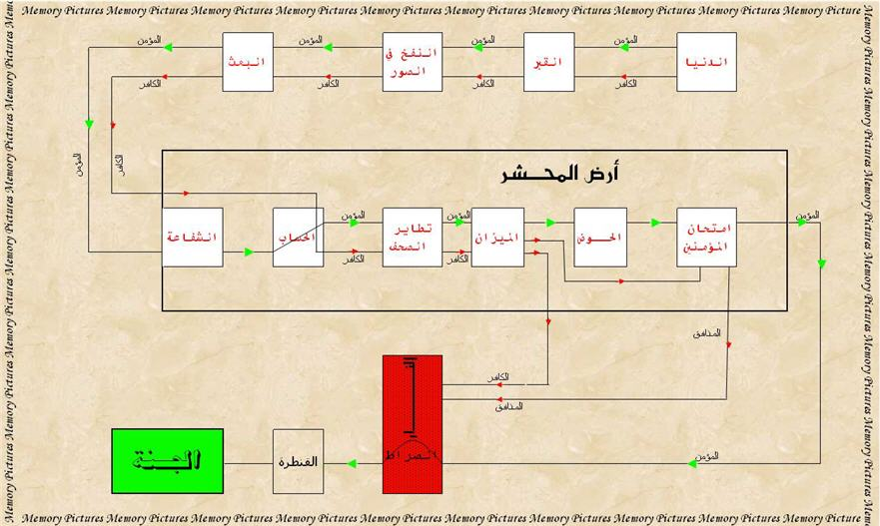

Slide 4
التفكر في الآخرة = عبادة
عبادة التفكر = خير العبادات
المحاسبي : «وزر القبر بهمك و جل في الحشر بقلبك»

Slide 5
محطة

Slide 6
التعريف
و ما الموت إلا رحلة غير أنها
من المنزل الفاني إلى المنزل الباقي
امتحان : لا تدري متى تسحب منك الورقة.
قال رسول الله صلى الله عليه و سلم : «لم يلق ابن آدم شيء قط خلقه الله أشد عليه من الموت ثم إن الموت لأهون مما بعده».
للموت سكرات : محطة تنقية.
صورة ملك الموت.

Slide 7
الهدف
- الثبات (الشهادة).

Slide 8
التخطيط
كن كيسا.
أكثر من ذكر هادم اللذات (3 كرامات)
تعجيل التوبة قناعة القلب النشاط في العبادة
أكثر من قول لا إلاه إلا الله.

Slide 10
التعريف
- جدثا «فَإِذَا هُم مِّنَ الأَجْدَاثِ إِلَى رَبِّهِمْ يَنسِلُونَ» يس/51
- أول منازل الآخرة و بداية الطريق إلى البرزخ.
- عثمان بن عفان رضي الله عنه إذا وقف على قبر بكى....
- الضمة.
- سؤال الملكين.
- عذاب القبر و نعيمه : «النَّارُ يُعْرَضُونَ عَلَيْهَا غُدُوًّا وَعَشِيًّا وَيَوْمَ تَقُومُ السَّاعَةُ أَدْخِلُوا آلَ فِرْعَوْنَ أَشَدَّ الْعَذَابِ» غافر 46

Slide 11
الهدف
الثبات عند السؤال (أمنا عائشة رضي الله عنها).
روضة من رياض الجنة.
روح المؤمن.

Slide 12
التخطيط
التوبة المستمرة (ساعة محاسبة).
العمل الصالح (القرآن، الصلاة...).
التعوذ من عذاب القبر.
الدعاء (ولد صالح)
«ما الميت في القبر إلا كالغريق...».
بشار بن غالب (رابعة العدوية).
- المعصومون من عذاب القبر : الشهيد، المرابط، من مات يوم الجمعة، المبطون....

Slide 13
المداومة على قراءة سورة الملك

Slide 14
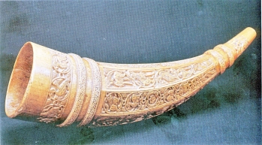
محطة النفخ في الصور

Slide 15
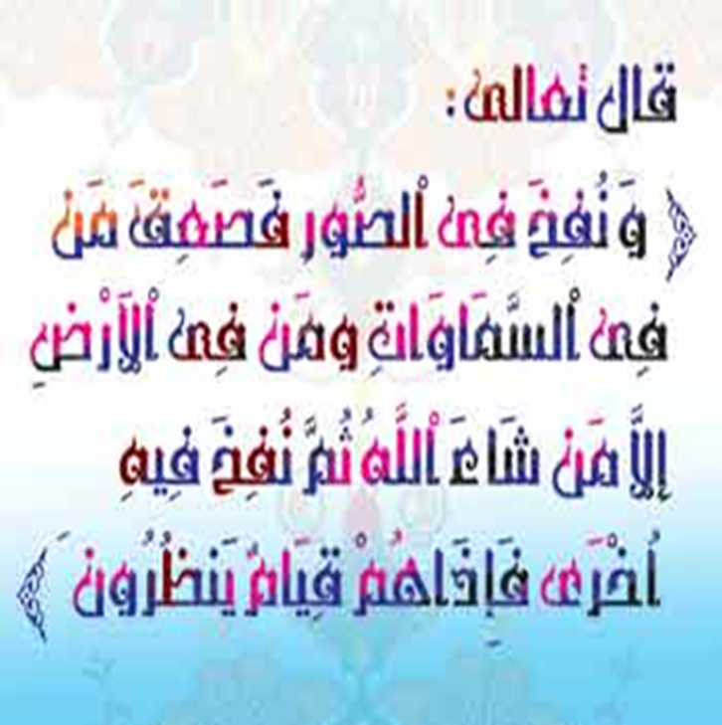
التعريف
النفخ : الصعق.
الصور : قرن
كيف أنعم ؟
نفخة الفزع
عدد النفخات
نفخة البعث
متى ينفخ في الصور ؟
كم بين النفختين.

Slide 16
الهدف

Slide 17
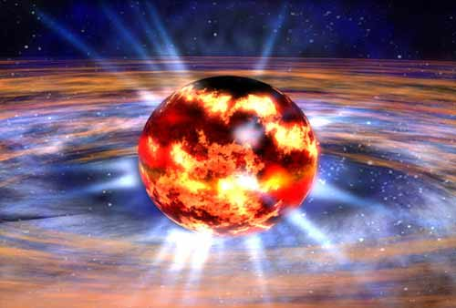
الخطة
«حسبنا الله و نعم الوكيل توكلنا على الله ربنا».
الاستعداد كل يوم جمعة.
«من سره أن ينظر إلى يوم القيامة كأنه رأي العين فليقرأ التكوير – الانفطار – الانشقاق».

Slide 19
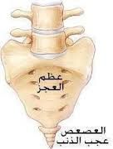
التعريف
البعث : إحياء الموتى.
«ينزل من السماء ماء فينبتون كما ينبت البقل و ليس في الإنسان شيء إلا بلي، إلا عظم واحد فهو عجب الذنب منه يركب الخلق يوم القيامة».
خصائص الإنسان بعد البعث : الضرس، الجلد، لا يموت، النظر.
أول من تنشق عنه الأرض.

Slide 20
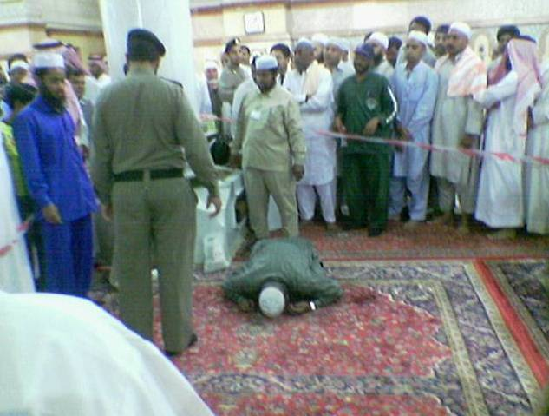
الهدف
«يبعث كل عبد على ما مات عليه» رواه مسلم

Slide 21
الخطة

Slide 22
محطة
أرض الحشر

Slide 23
التعريف
الحشر : جمع الخلائق يوم القيامة لحسابهم و القضاء بينهم.
وصف الله عز و جل :
- يوم ثقيل : «إن هؤلاء...»
- يوم عظيم «ألا يظن أولئك...»
أرض المحشر : «يحشر الناس يوم القيامة على أرض بيضاء عفراء كقرصة النقى ليس فيها معلم لأحد» رواه البخاري.
مدته : 50 ألف سنة «يوم يحشرهم كأن لم يلبثوا إلا ساعة من النهار».

Slide 24
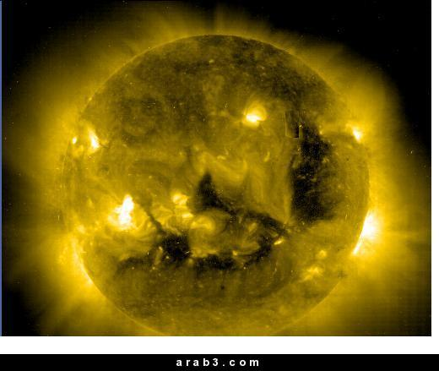
هيئة الحشر :
اختلاف كبير حسب الأعمال (الراكب، الماشي، من يحشر على وجهه....).
دنو الشمس :
ميل الناس على قدر أعمالهم في العرق....

Slide 25
خطبة إبليس :

Slide 26
الهدف
الحشر في مراكب.
استقبال الملائكة : «لا يَحْزُنُهُمُ الْفَزَعُ الأَكْبَرُ وَتَتَلَقَّاهُمُ الْمَلائِكَةُ هَذَا يَوْمُكُمُ الَّذِي كُنتُمْ تُوعَدُونَ» الأنبياء/103.
ظل عرش الرحمان.

Slide 27
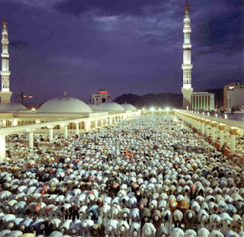
قصر المدة :
«و الذي نفسي بيده إنه ليخفف
على المؤمن حتى يكون أخف عليه
من صلاة مكتوبة يصليها في الدنيا»

Slide 28
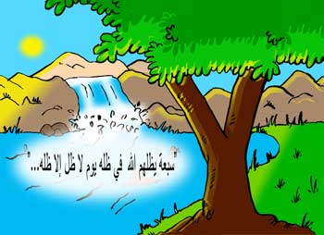
الخطة

Slide 29
من نفس عن مؤمن كربة.
التجاوز عن المعسر.
كظم الغيظ.

Slide 30
الشفاعة

Slide 31
أنواع الشفاعة
1- عامة : (سجدة واحدة = المقام المحمود).
2- خاصة :
- قوم يدخلون الجنة بغير حساب.
- قوم يدخلون الجنة = درجات.
- قوم استوجبوا النار بأعمالهم.....
- قوم يدخلون النار.....

Slide 32
الهدف
أن نكون ممن يشفع فيهم الحبيب المصطفى صلوات الله و سلامه عليه.

Slide 33
الخطة
الغر المحجلين.
اتباع السنة.
الصلاة عل الحبيب المصطفى.

Slide 34
الحساب

Slide 35
التعريف
و هو إطلاع الله عز و جل عباده على أعمالهم.

Slide 36
الناس درجات :
- من لا يحاسب.
- من يحاسب حسابا يسيرا.
- من يحاسب حسابا عسيرا.
هيئة الحساب :
«وَعُرِضُوا عَلَى رَبِّكَ صَفًّا لَقَدْ جِئْتُمُونَا كَمَا خَلَقْنَاكُمْ أَوَّلَ مَرَّةٍ» الكهف/48
«وَتَرَى كُلَّ أُمَّةٍ جَاثِيَةً كُلُّ أُمَّةٍ تُدْعَى إِلَى كِتَابِهَا الْيَوْمَ تُجْزَوْنَ مَا كُنتُمْ تَعْمَلُونَ» الجاثية/28
أول أمة تحاسب.
أول ما نحاسب عنه.

Slide 37
الهدف
70 ألف يدخلون الجنة بغير حساب (عكاشة بن محصن).
المؤمن يخلو به الله فيقرره بذنوبه.

Slide 38
الخطة
قال عمر رضي الله عنه :
«تزينوا للعرض الأكبر
فإنما يخفف الحساب
يوم القيامة على من
حاسب نفسه في الدنيا»

Slide 39
تطاير الصحف
تطاير الصحف

Slide 40
ختام مشهد الحساب
يعطى كل عبد كتابه.
طريقة استلام الكتب :
- اليمين.
- اليسار.
- وراء الظهر.

Slide 41
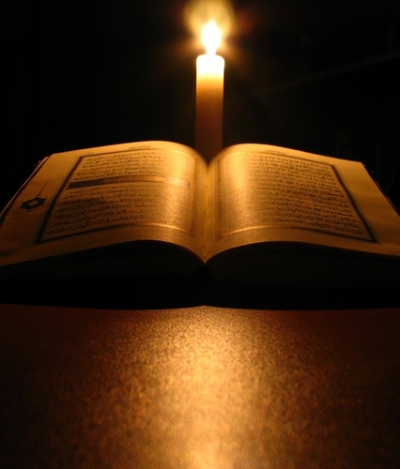
«هَذَا كِتَابُنَا يَنطِقُ عَلَيْكُم بِالْحَقِّ
إِنَّا كُنَّا نَسْتَنسِخُ مَا كُنتُمْ تَعْمَلُونَ»
الجاثية/29

Slide 42
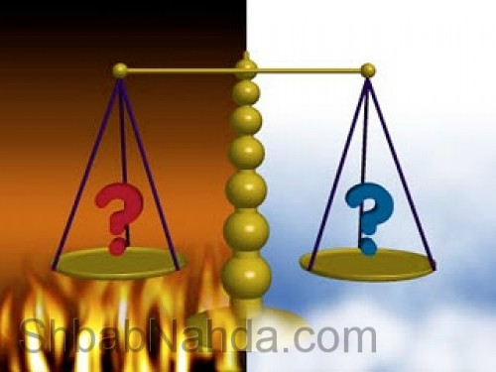
«و نضع الموازين القسط ليوم القيامة فلا تظلم نفس شيئا
و إن كان مثقال حبة من خردل أتينا بها و كفى بنا حاسبين»
الميزان الأنبياءوَنَضَعُ الْمَوَازِينَ الْقِسْطَ لِيَوْمِ الْقِيَامَةِ فَلا تُظْلَمُ نَفْسٌ شَيْئًا وَإِن كَانَ مِثْقَالَ حَبَّةٍ مِّنْ خَرْدَلٍ أَتَيْنَا بِهَا وَكَفَى بِنَا حَاسِبِينَ 47

Slide 43
التعريف
- الميزان : هو ما يضعه الله يوم القيامة لوزن أعمال العباد.
«وَنَضَعُ الْمَوَازِينَ الْقِسْطَ لِيَوْمِ الْقِيَامَةِ فَلا تُظْلَمُ نَفْسٌ شَيْئًا» الأنبياء/47
- بعد الحساب (لتقدير الأعمال) و الوزن للجزاء.

Slide 44
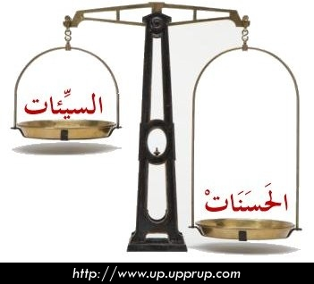
الهدف
«فأما من
ثقلت
موازينه»

Slide 45
الخطة

Slide 48
روى الترمذي في سننه عن عبد الله بن عمرو بن العاص رضي الله عنهما، أن رسول الله صلى الله عليه و سلم قال : «إن الله سيخلص رجلا من أمتي على رؤوس الخلائق يوم القيامة، فينشر له تسعة و تسعين سجلا، كل سجل مثل مد البصر، ثم يقول : أتنكر من هذا شيئا ؟ أظلمك كتبتي الحافظون ؟ فيقول : لا يا رب، فيقول ألك عذر ؟ فيقول : لا يارب فيقول الله عز و جل : «بلى إن لك عندنا حسنة، فإنه لا ظلم اليوم» فتخرج بطاقة فيها أشهد أن لا إلاه إلا الله، و أشهد أن محمدا عبده و رسوله، فيقول : أحضر وزنك، فيقول يا رب ما هذه البطاقة مع هذه السجلات ؟ فيقول : فإنك لا تظلم، فتوضع السجلات في كفة، و البطاقة في كفة، فطاشت السجلات و ثقلت البطاقة، و لا يثقل مع اسم الله شيء».

Slide 49
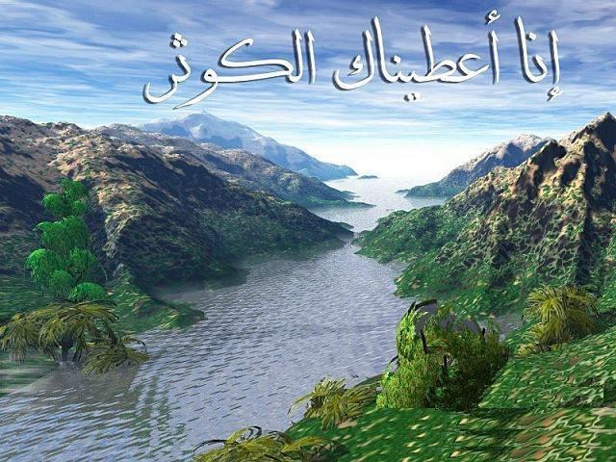
حوض الرسول صلى الله عليه و سلم
الحوض

Slide 50
التعريف

Slide 51
الهدف
الشرب منه شربة لا ظمأ بعدها أبدا.
أمة سيدنا محمد ترده لكن
إنك لا تدري
ما أحدثوا بعدك

Slide 52
الخطة

Slide 53
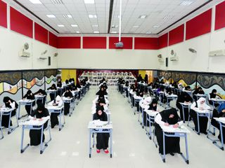
امتحان المؤمنين

Slide 54
ثم يتبع المؤمنون ربهم و ينصب لهم الصراط.
يعطى المؤمنون أنوارهم و يطفأ نور المنافقين.

Slide 55
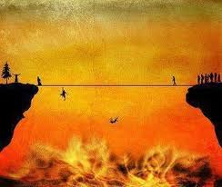
الصراط

Slide 56
صفته :
«مدحضة مزلة عليها خطاطيف و كلابيب و حسكة مفلطحة لها شوكة عقباء تكون بنجد يقال لها السعدان».
من يمر عليها ؟
أول من يعبر سيد الخلق أجمعين عليه الصلاة و السلام ثم أمته.
لا يتكلم إلا الرسل «اللهم سلم سلم».
كيفية المرور :
البرق الخاطف، الريح...
«يسعى نورهم بين أيديهم...»

Slide 57
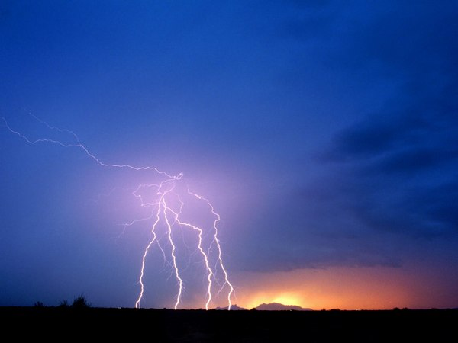
الهدف
المرور كالبرق الخاطف

Slide 58
الخطة
في الدنيا
كن على
تنجو على الصراط يوم القيامة
القرآن + الصلاة على الرسول
صلى الله عليه و سلم

Slide 59
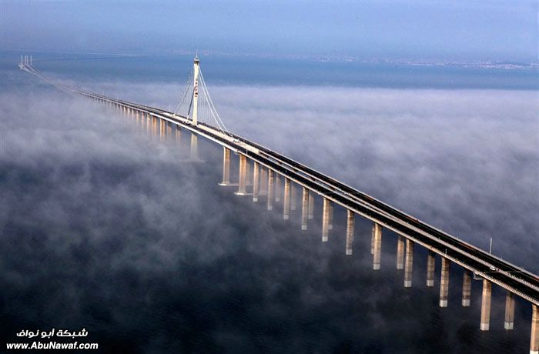
القنطرة

Slide 60
القنطرة
أخذ المظالم
التهذيب و التخلص
دخول الجنة
«وَ نَزَعْنَا مَا في صُدُورِهِم مِنْ غِل
إِخْوَانًا عَلَى سُرُر مُتَقَابِلِينْ»

Slide 61
الجنة

Slide 62
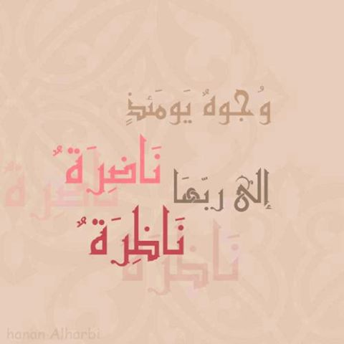
أحلى ما في الجنة

Slide 63
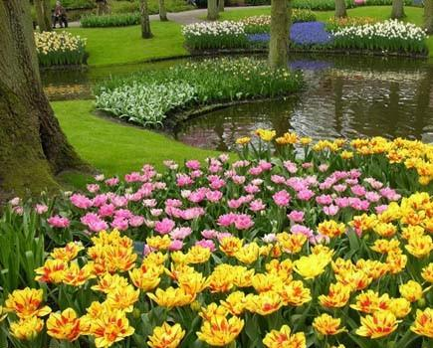
الخلود

